Slide 1
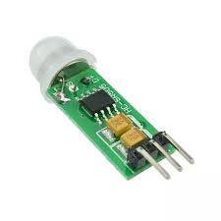
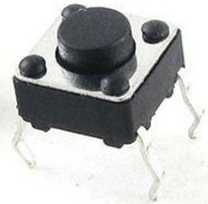
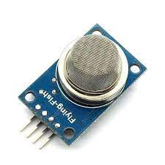
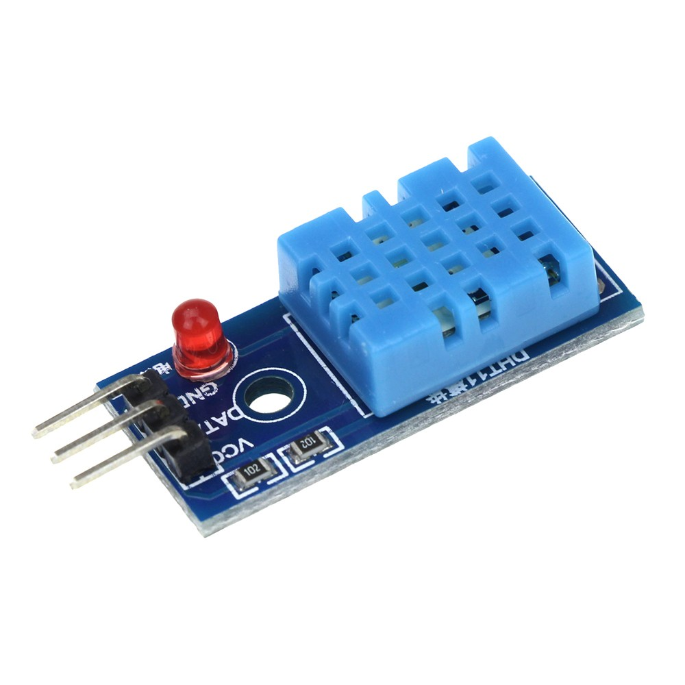
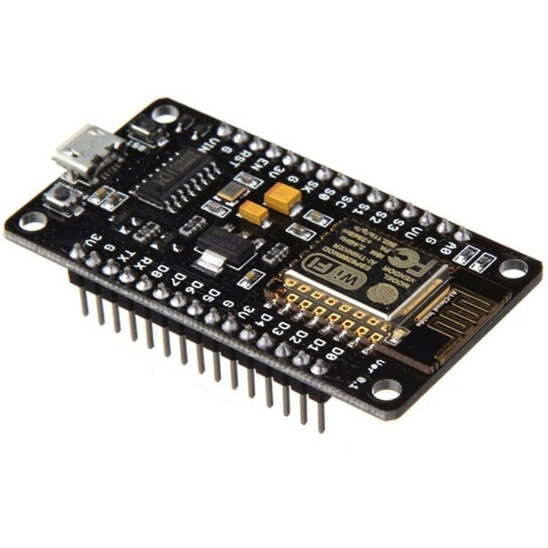



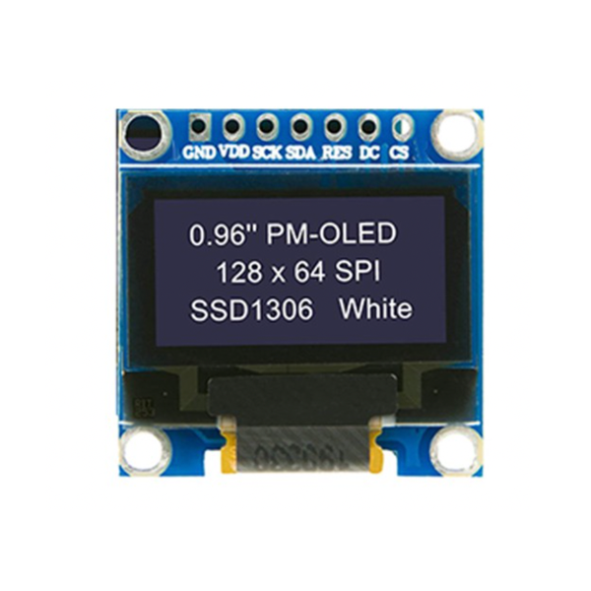
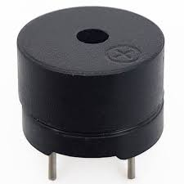
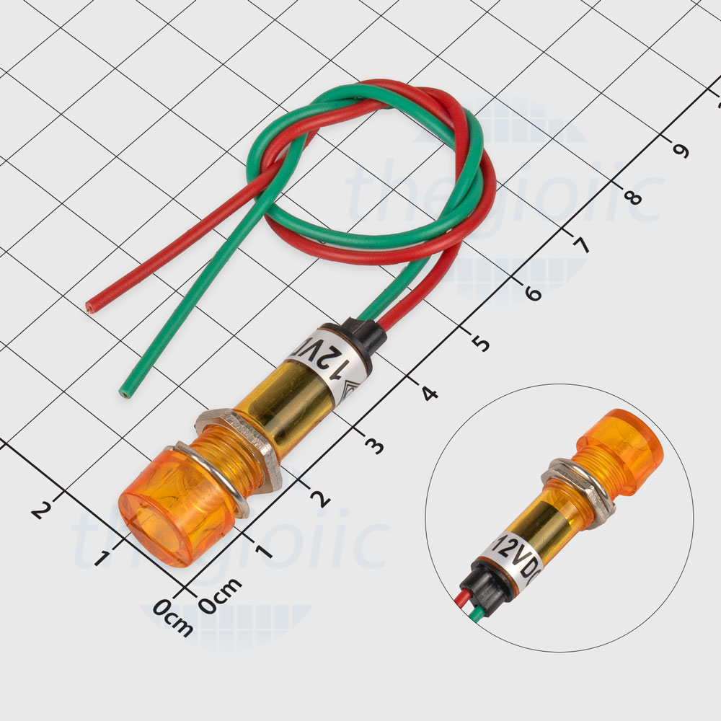
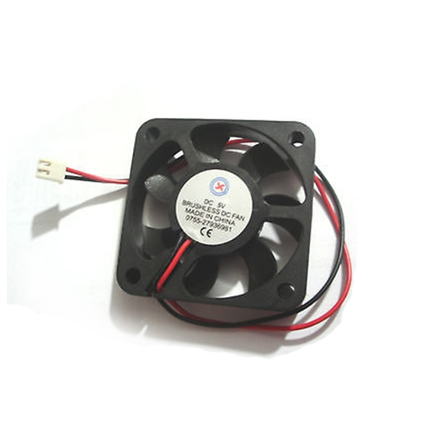
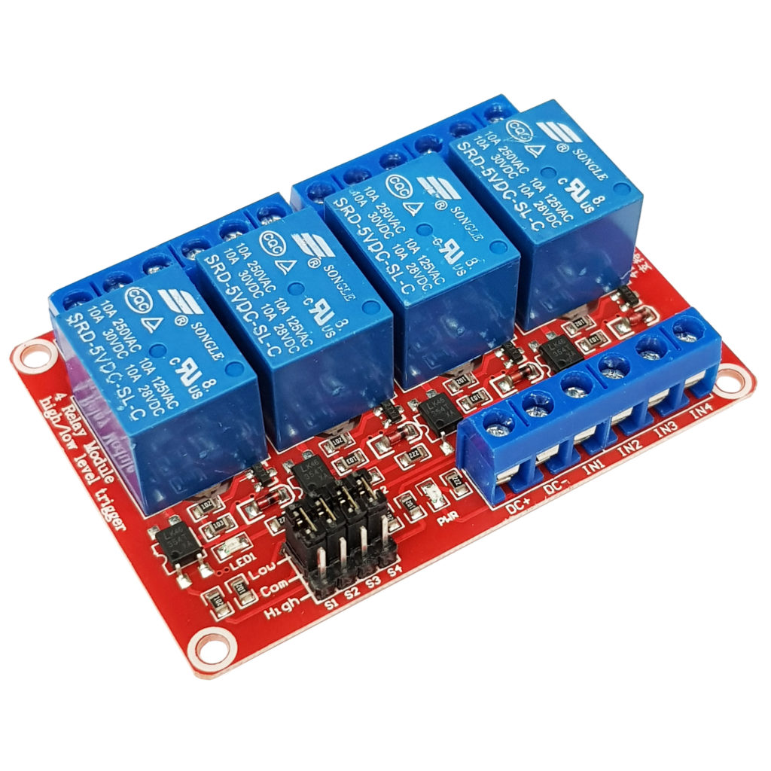
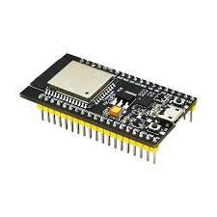
PIR HC-SR505
Nút Bật/ Tắt đèn
Phòng khách
Nút Bật/ Tắt quạt
Phòng khách
MQ2
Server
Database
DHT11
ESP8266
OLED 0.96 inch
Còi
Đèn phòng khách
Quạt phòng khách
Đèn phòng ngủ
Nút Bật/ Tắt quạt
Phòng ngủ
Relay 5V 4 kênh
Quạt phòng ngủ
ESP32
Đèn bên ngoài
Nút Bật/ Tắt quạt
Phòng ngủ
Quạt phòng tắm

